Slide 1
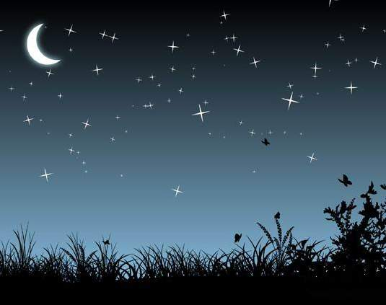

Slide 2


Slide 3
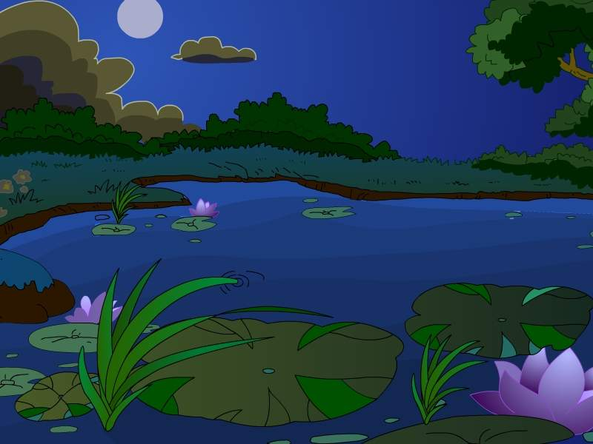

Slide 4

夏夜多美

Slide 5
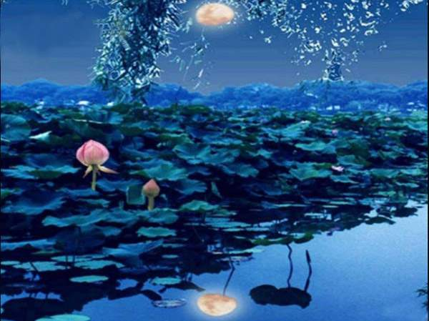
自学要求：
１、读读课文，遇到不认识的字借助
拼音多读几遍，把句子读通顺。
２、给每个自然段标上小节序号。

Slide 6
睡莲 一根 感激
着急 眨着眼
弯弯腰 睁开眼睛 爬了上来
青青的假山 绿绿的草坪
亮晶晶的小灯笼

Slide 7

睡 莲

Slide 8
睡莲 一根 感激
着急 眨着眼
弯弯腰 睁开眼睛 爬了上来
青青的假山 绿绿的草坪
亮晶晶的小灯笼

Slide 9
zháo
着急
着火
着
zhe
看着 眨着眼
ě
d
i
小蚂蚁摇摇头，说：“我得回家。要不，
爸爸妈妈会着急的。”

Slide 10
睡莲 一根 感激
着急 眨着眼
弯弯腰 睁开眼睛 爬了上来
青青的假山 绿绿的草坪
亮晶晶的小灯笼

Slide 11
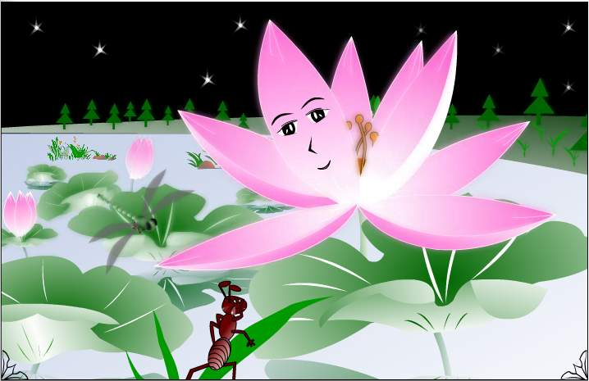
水池里,睡莲刚闭上眼睛,就被呜呜的哭声惊醒了。她睁开眼睛一看,是一只蚂蚁
在 上。
趴
一根水草

Slide 12
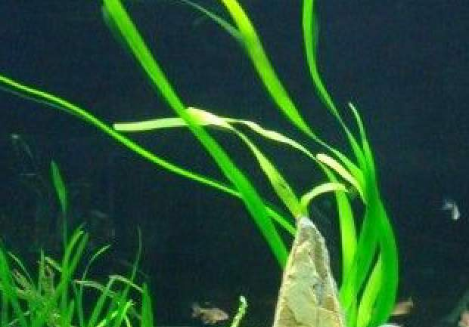
一根水草

Slide 13
睡莲问：“小蚂蚁，你怎么啦？”
小蚂蚁说：“我不小心掉进池塘，上不了岸啦！”

Slide 14
“快上来吧！”睡莲弯弯腰，让他爬了上来。
小蚂蚁非常感激，连声说：“谢谢您，睡莲姑姑。”

Slide 15
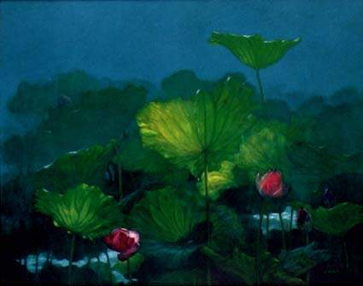
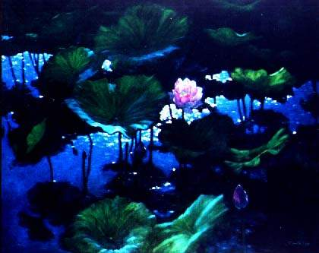


睡莲说：“今晚就在这儿住下吧！
你瞧，夏夜多美啊！”
小蚂蚁摇摇头，说：“我得回家。
要不，爸爸妈妈会着急的。”

Slide 16
他们的话让正在睡莲叶上休息的蜻蜓听见了。
他问：“睡莲姑姑，有什么事吗？”
“小蚂蚁想回家，可我没办法送他。”

Slide 17
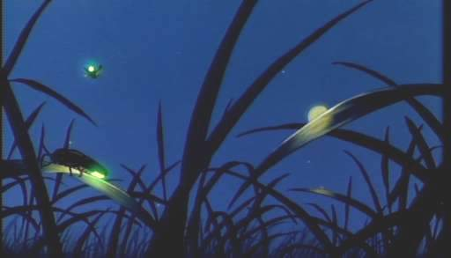
蜻蜓说：”让我来送小蚂蚁吧！”
睡莲问：“天这么黑，你能行吗？”
这时，一只萤火虫飞来了，说：“我来给你们照亮。”

Slide 18
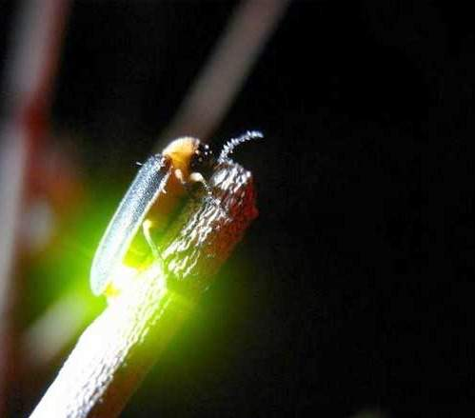
萤火虫

Slide 19
小蚂蚁爬上“飞机”，蜻蜓起飞了。萤火虫在前面点起了亮晶晶的小灯笼。

Slide 20
小蚂蚁爬上“飞机”，蜻蜓起飞了。萤火虫在前面点起了亮晶晶的小灯笼。

Slide 21
蜻蜓飞呀飞，飞过青青的假山，飞过绿绿的草坪，飞到一座花坛前，小蚂蚁到家了。

Slide 22
蜻蜓飞呀飞，飞过青青的假山，飞过绿绿的草坪，飞到一座花坛前，小蚂蚁到家了。
蜻蜓飞呀飞，还会飞过（ ）的小路，飞过（ ）的花丛，飞过（ ）的（ ）。

Slide 23
蜻蜓飞呀飞，飞过青青的假山，飞过绿绿的草坪，飞到一座花坛前，小蚂蚁到家了。
蜻蜓飞呀飞，还会飞过（长长）的小路，飞过（美丽）的花丛，飞过（茂密）的（树林）。

Slide 24
星星看见了,高兴地眨着眼。

Slide 25
啊，多美的夏夜呀！

Slide 26
她
他

Slide 27



他 她
（ ）最喜欢布娃娃。
（ ）在灯下看书。
（ ）们在做游戏。

